Slide 2
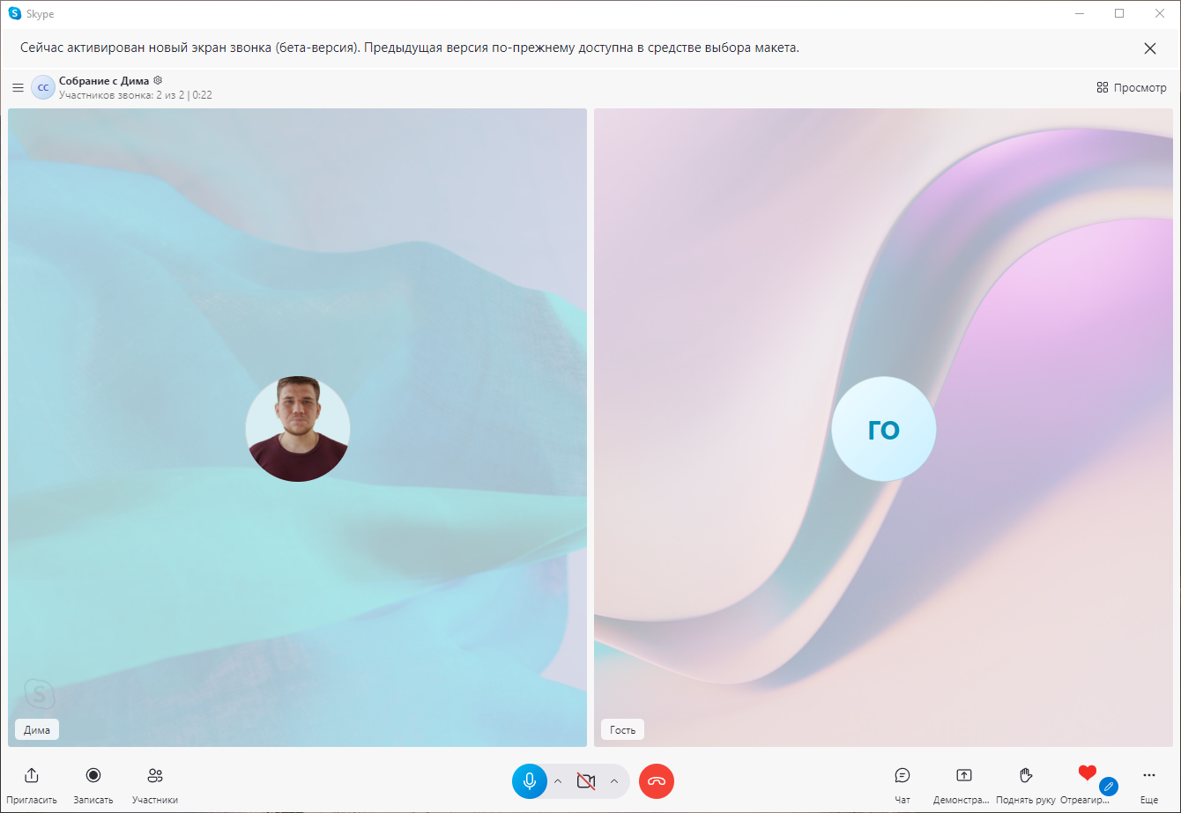
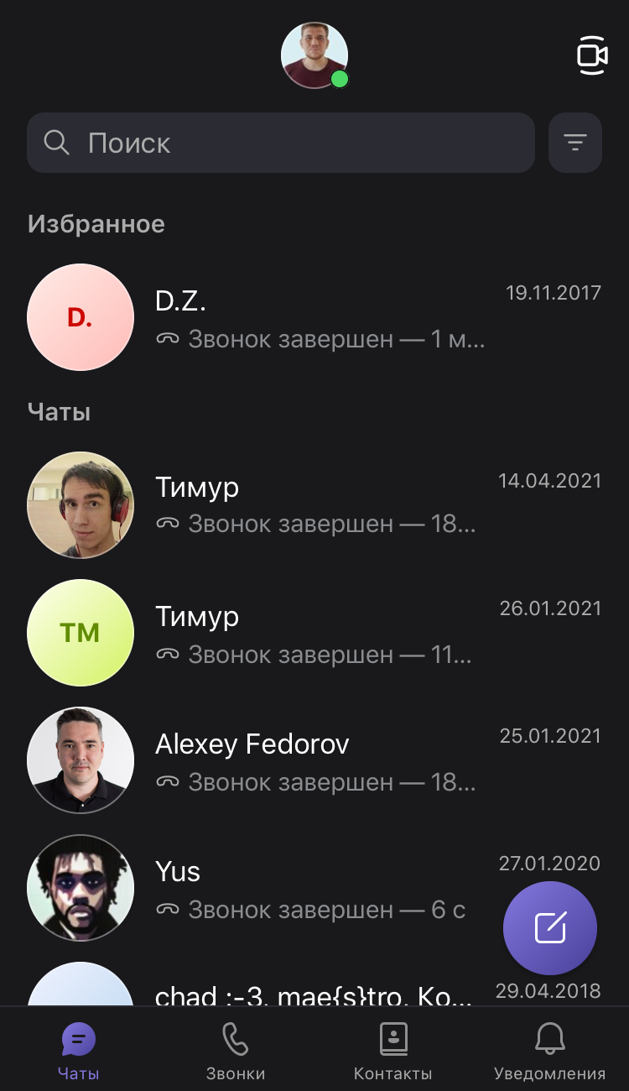
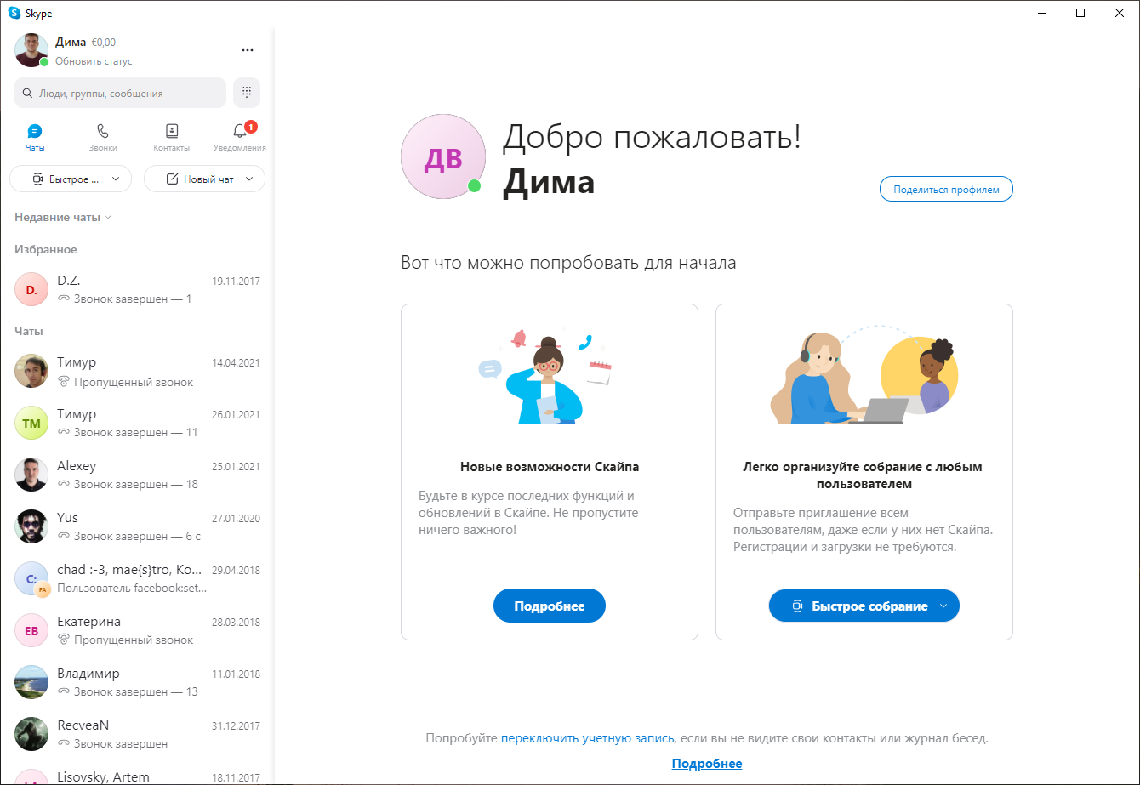
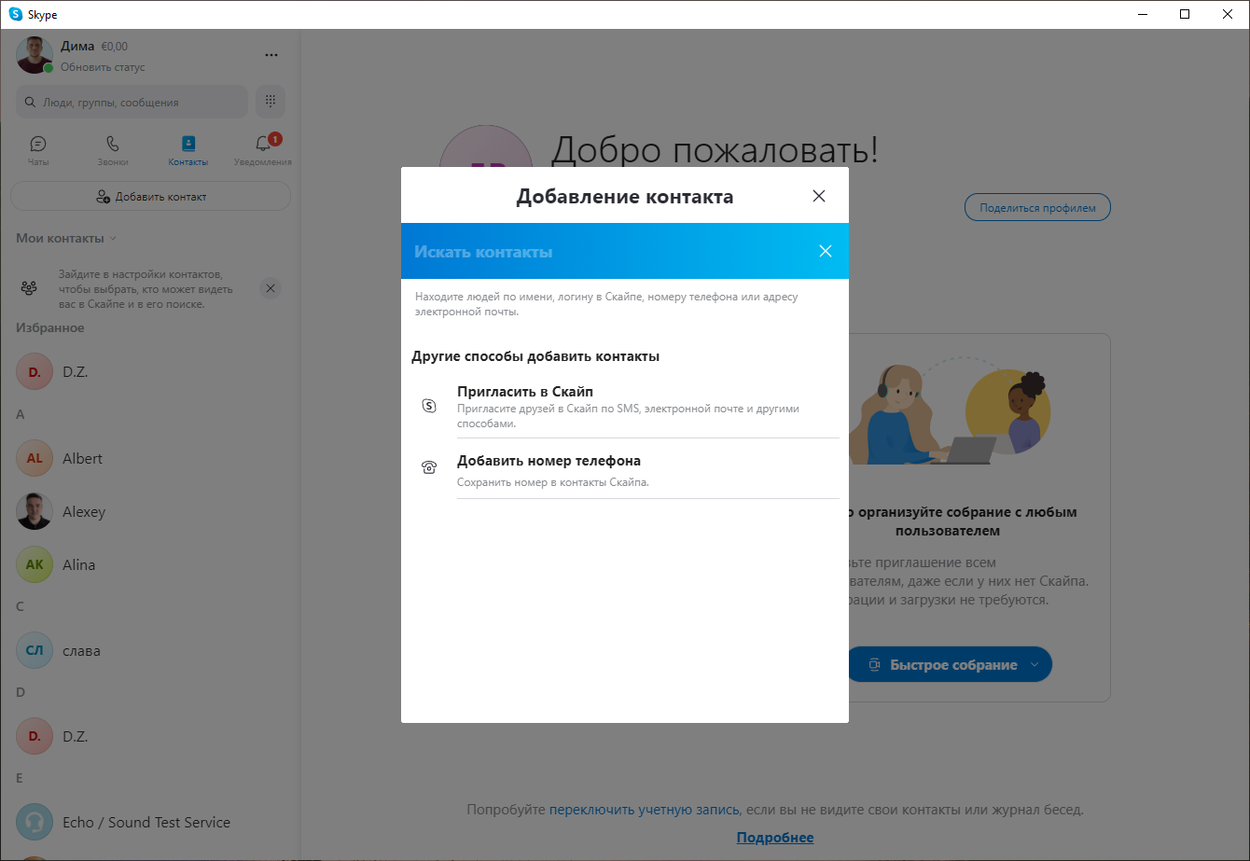
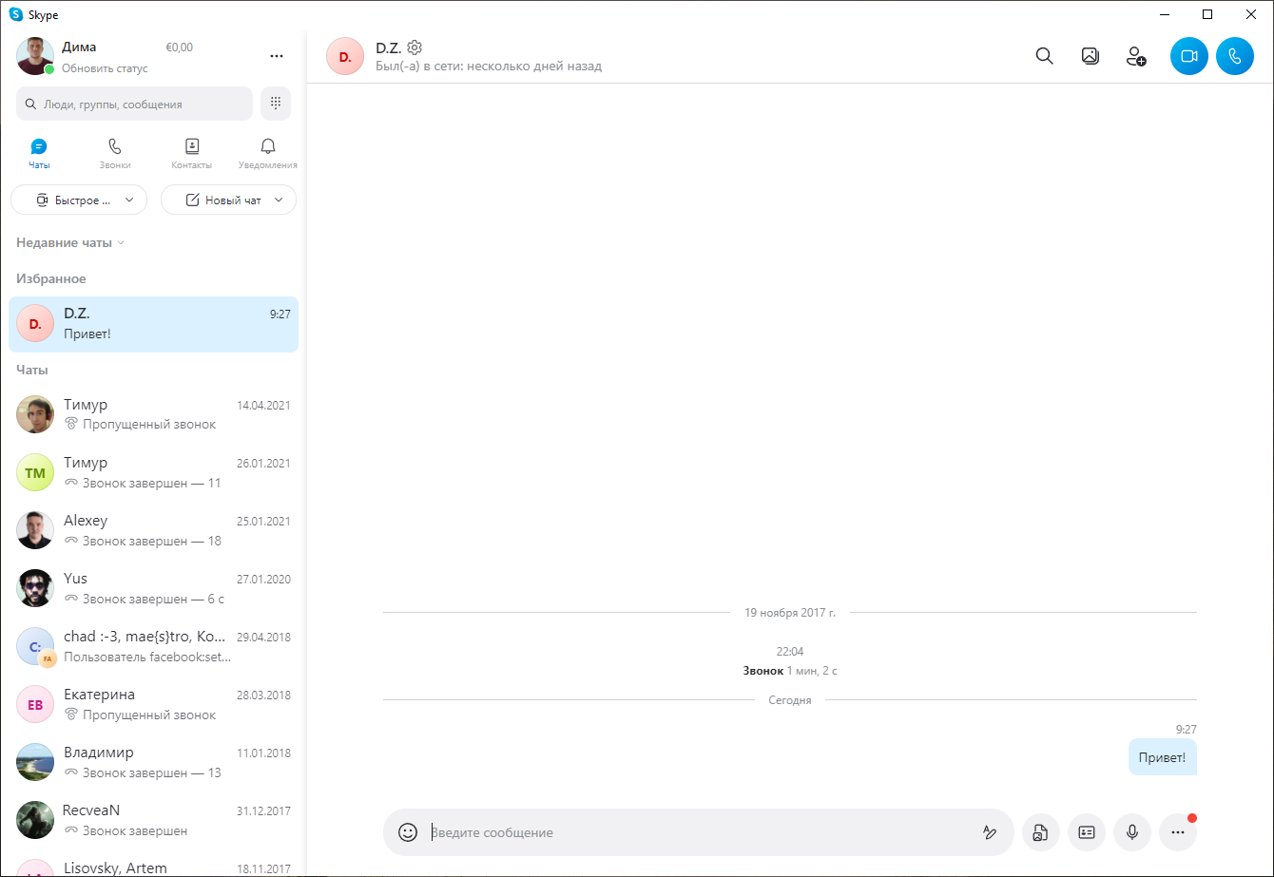
Что такое скайп?
Skype — сервис для организации видеовстреч и общения. Скайп помогает пользователям оставаться на связи с близкими и коллегами, общаться с ними в чате, при помощи видео и голосовой связи. Skype можно использовать как в личных целях, так и использовать его в бизнесе.
Скайп объединяет в себе две основные функции — мессенджер и организация видеоконференций. У пользователей есть книга контактов, где хранятся добавленные контакты и синхронизированные из телефонной книги. С контактами пользователи могут общаться в текстовом чате. Помимо отправки сообщений, в чате есть возможность отправки голосовых и видеосообщений, передачи файлов большинства типов форматов и отправки контактов.

Slide 3
Модули мобильного приложения скайп

Slide 4
Тестовое окружение
Тип | Производители | Модели | Дюймы | Разрешение | ОС
Iphone | Apple | Iphone 7 | 4,7 | 1334x750 | 14
Iphone | Apple | Iphone XS | 5,85 | 1334x750 | 15
Iphone | Apple | Iphone 13 | 6,1 | 2532х1170 | 15

Slide 5

Тестирование мобильного приложения Skype
Было проведено:
1. Функциональное тестирование:
- позитивное тестирование приложения (корректные шаги, корректные данные);
негативное тестирование (подразумевает введение некорректных данных).
2. Нефункциональное тестирование:
- тестирование интерфейса;
тестирование удобства использования.
Для функционального тестирования будут
использоваться следующие техники тестирования:
- разбиение на классы эквивалентности;
- анализ граничных значений;
- попарное тестирование.
Проверки были оформлены в виде чек-листа и тест-кейсов.

Slide 6
Чек - лист
ID | Summary | Expected Result | Status
S_2 | Создание чата с пользователем через кнопку "Новый чат" | Чат создан | Passed
S_3 | Создание группового чата через кнопку "Новый чат" | Чат создан | Passed
S_5 | Создание звонка через кнопку "Новый чат" | Осуществляется звонок пользователю | Passed
S_12 | Ввод букв, цифр и символов одновременно в поле ввода сообщения | Есть возможность ввода букв, символов и цифр одновременно | Passed
S_13 | Отправление буквы в чат | Буква отправлена | Passed
S_19 | Отправление пустого сообщения в чат | Кнопка горит серым цветом и она не кликабельна | Passed
S_20 | Отправление пустого сообщения в групповой чат | Кнопка горит серым цветом и она не кликабельна | Passed
S_21 | Отправление предложения из 30 000 символов в чат | Предложение отправлено | Failed
* https://docs.google.com/spreadsheets/d/1KyyjoDetbOX9v36cLHkEl250eKXrRIhY/edit#gid=731722756

Slide 7




Тест-кейс
ID | Priority | Summary | Steps | Expected Result | Status
Ska_32 | Hight | Отправка текстового файла размером 300 МБ в чат | 1. Нажать на кнопку "+" | 1. Всплавает меню "Инструменты и контент" | Passed
 |  |  | 2. Нажать на "файл" | 2. Открываются папки с файлами на телефоне
 |  |  | 3. Выбрать папку Keynote | 3. Папка открывается
 |  |  | 4. Выбрать файл "Дипломная работа_универ" | 4. Файл прикреплен
 |  |  | 5. Нажать кнопку "Отправить" | 5. Файл отправлен
* https://docs.google.com/spreadsheets/d/1KyyjoDetbOX9v36cLHkEl250eKXrRIhY/edit#gid=691590374

Slide 8

Баг репорт
ID | Priority | Summary | Steps | Expected Result | Actual result
BA_1 | Hight | Аккаунт создан при регистрации пользователя с указанием не валидных символов в пароле | 1. Нажать кнопку "Нет учетной записи? Создайте ее" | Появляется ошибка "Не верно указан пароль. Пароль должен содержать от 12 символов, в пароле можно использовать заглавные и строчные буквы латинского алфавита и знаки: ! @ # $ % ^ & * ( ) _ - + : ; , ." | Аккаунт создан и осуществляется переход на заполнение персональных данных
 |  |  | 2. Нажать на фразу "Использовать существующий адрес электронной почты"
 |  |  | 3. Вводим адрес электронной почты nastya211298123@mail.ru
 |  |  | 4. Ввести номер телефона: код мобильного оператора (29) и номер телефона (7 цифр) - 296261461
 |  |  | 5. Нажать кнопку далее
 |  |  | 6. Ввести пароль: 15 E8er09-*3d
* https://docs.google.com/spreadsheets/d/1KyyjoDetbOX9v36cLHkEl250eKXrRIhY/edit#gid=2026913178

Slide 11
ССЫЛКИ НА ТЕСТОВУЮ ДОКУМЕНТАЦИЮ
ЧЕК-ЛИСТ https://docs.google.com/spreadsheets/d/1KyyjoDetbOX9v36cLHkEl250eKXrRIhY/edit#gid=731722756
ТЕСТ-КЕЙСЫ https://docs.google.com/spreadsheets/d/1KyyjoDetbOX9v36cLHkEl250eKXrRIhY/edit#gid=691590374
БАГ РЕПОРТ https://docs.google.com/spreadsheets/d/1KyyjoDetbOX9v36cLHkEl250eKXrRIhY/edit#gid=2026913178
ОТЧЕТ О РЕЗУЛЬТАТАХ ТЕСТИРОВАНИЯ https://docs.google.com/spreadsheets/d/1KyyjoDetbOX9v36cLHkEl250eKXrRIhY/edit#gid=716354235

Slide 12
СПАСИБО ЗА ВНИМАНИЕ !!!

